Slide 1
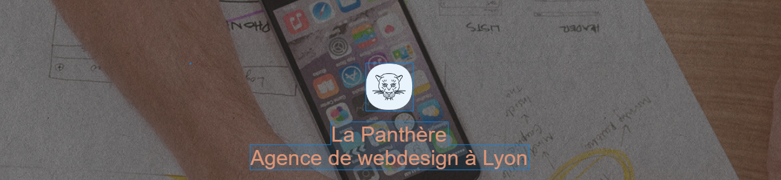
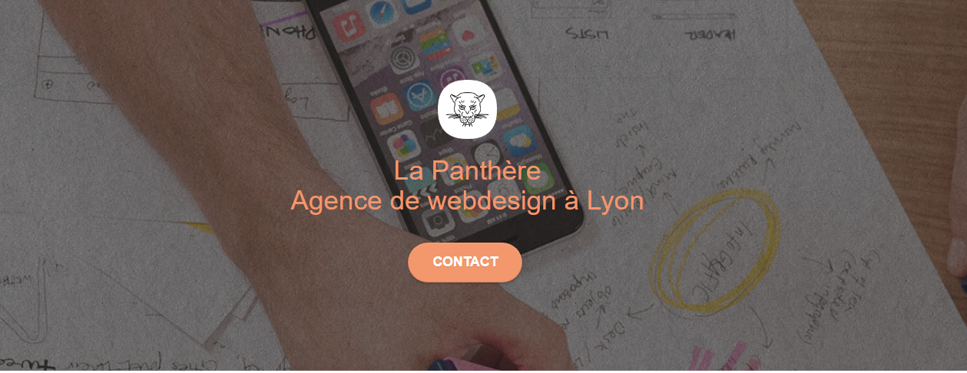
rapport d’optimisation

Slide 2


sommaire
Présentation
Rapport lighthouse
Amélioration SEO
Amélioration accésibilité
Amélioration bonne pratique
Performmence final

Slide 3
Présentation
l'agence La Panthère, une grande agence de web design basée à Lyon. L’activité de l’entreprise a bien démarré mais aujourd’hui, elle est en perte de vitesse. Eh oui, la concurrence est rude. La fondatrice de l’entreprise, Sophie, cherche une solution pour faire repartir l’activité. En tapant “Entreprise web design Lyon” sur Internet, elle s’aperçoit que le site de l’agence apparaît seulement en deuxième page des moteurs de recherche.

Slide 4
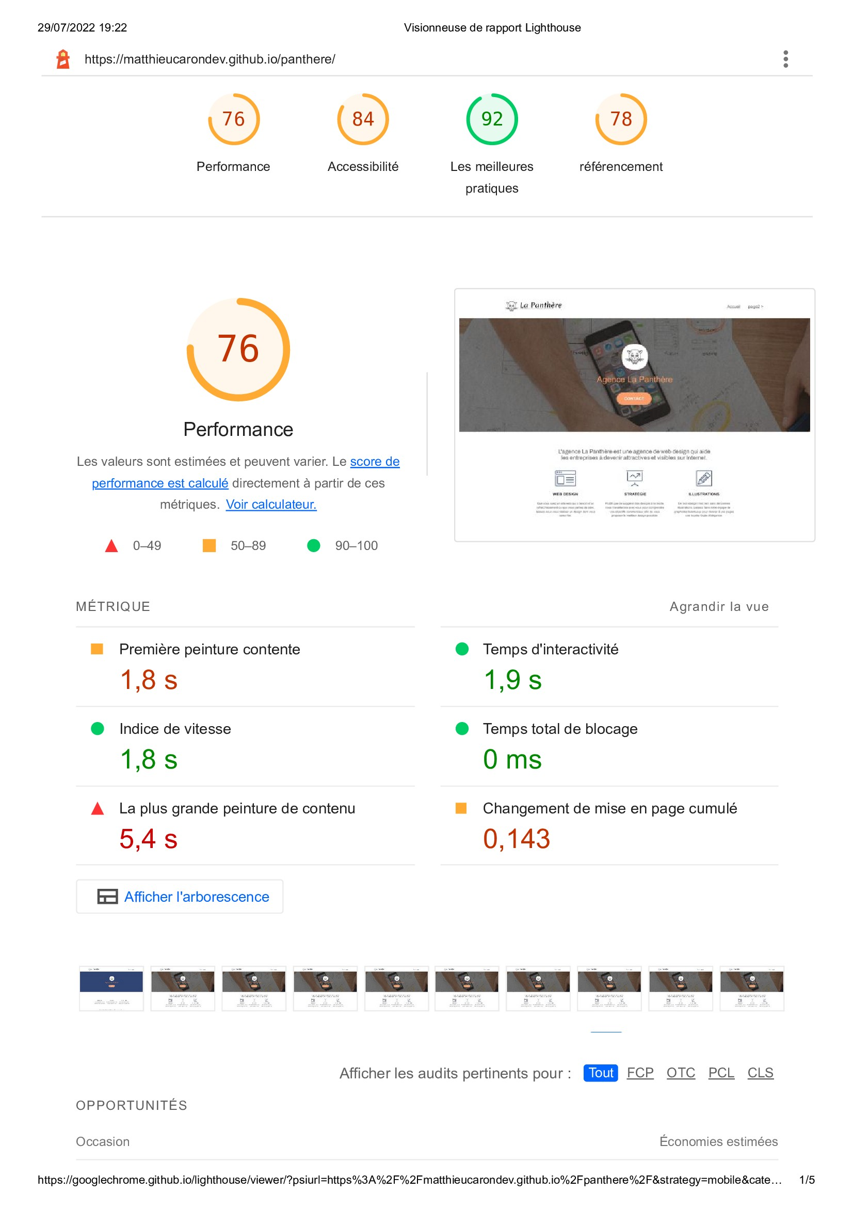
Site original : LightHouse
Voici la page d’index sur la version
actuelle du site, sans modification.
Performance : 76 %
Accessibilité : 84 %
Bonnes pratiques : 92 %
SEO : 78 %
Une fois l’audit fini, ces scores auront
tous été améliorés.

Slide 5
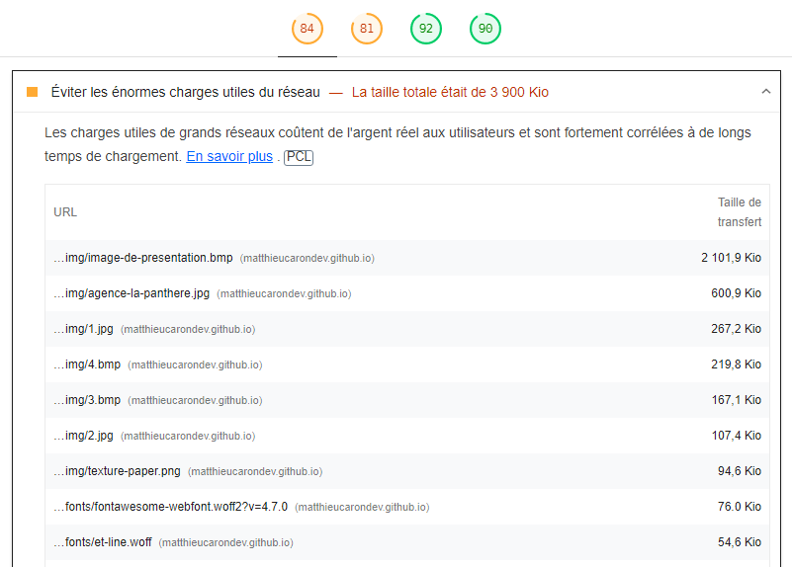
Amélioration SEO : redimension image
Les formats d'image comme JPEG 2000, JPEG XR et WebP proposent souvent une meilleure compression que les formats PNG ou JPEG. Par conséquent, les téléchargements sont plus rapides et la consommation de données est réduite, le page charge plus vite et le SEO augmente.

Slide 6
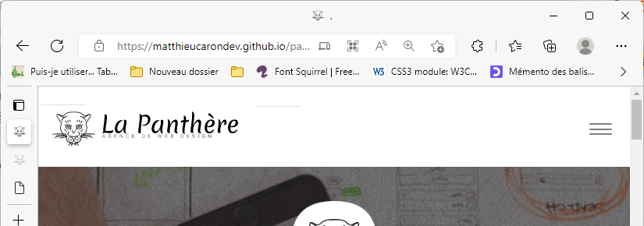
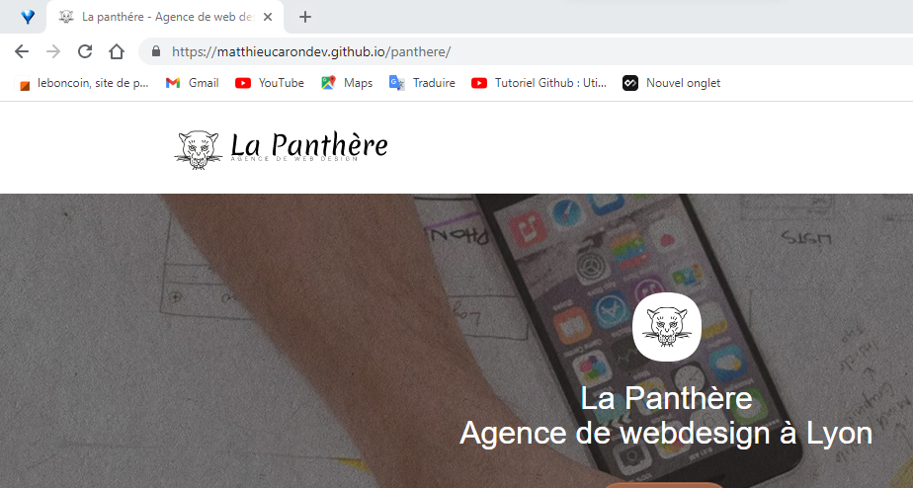
Amélioration SEO : balise title
Remplacement de la balise title par : « La Panthére Agence web design à Lyon ».
Cette modification n’est pas très importante pour LightHouse, car il part du principe qu’il y avait déjà une balise title. LightHouse aurait remarqué le passage d’une absence de title à une présence, mais il ne peut pas savoir si la modification du contenu qui a été opéré est une bonne chose, donc le score ne bouge pas. Cependant, la balise title étant la plus importante pour le référencement, mettre les mots clé tels que le nom de l’entreprise, son activité et sa localisation son une très bonne amélioration.

Slide 7
Amélioration SEO : technique blackhat
La div avec la classe « keywords » contient une succession de mots clés sans contexte, il s’agit d’une technique malicieuse pour booster artificiellement son référencement mais Google .
Ne jamais essayer de tromper Google, essayez de disperser ces mots clés intelligemment dans le contenu de la page plutôt que de tricher.
Suppression de cette div dans le header ET dans le footer

Slide 8
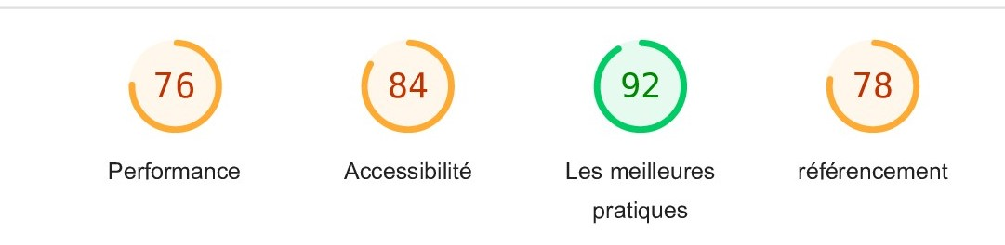
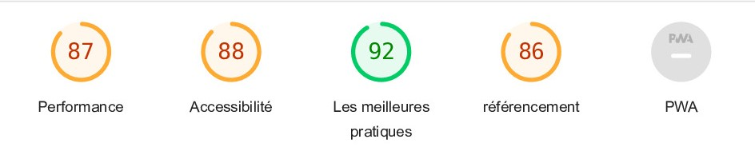
Amélioration SEO : balise description
L’ajout de la balise meta description à fait passer le score SEO de 78 à 86, car cette fois ci on passe d’une balise vide à une balise remplie.

Slide 9
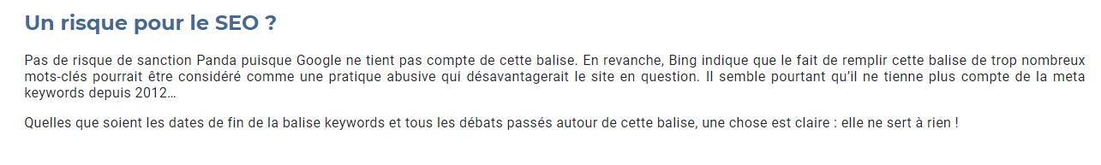
Amélioration SEO : la balise meta keywords
Cette balise sera au mieux ignorée par les moteurs de recherche, au pire sanctionnée. Les outils comme LightHouse ne prennent pas en compte cette balise, donc pas de différence au niveau du score SEO, mais voici un article d’un site spécialisé en SEO qui explique clairement l’inutilité / dangerosité de cette balise. (lien complet dans le tableau excel)

Slide 10
Amélioration SEO :
Ajout de l’attribut « defer »
On ajoute l’attribut « defer » sur tous les scripts car ils ne sont pas primordiaux au chargement de la page, ils chargeront donc après que le HTML et CSS ce soient bien chargés pour améliorer la vitesse de chargement du site, et donc son SEO.

Slide 11
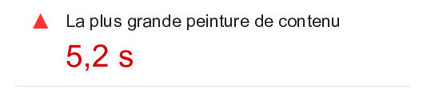

Amélioration SEO : texte sous forme image
Cela permet de charger le site plus rapidement, car les images sont des fichiers plus lourds que du texte brute. Ca permet aussi à Google de savoir de quoi parle le texte car il pourra le lire, et permet aussi au malvoyants de lire le texte via un lecteur d’écran.
Le taille du site est allégée, le nombre de requête et donc le temps de chargement le sont aussi.

Slide 12
Amélioration SEO : balise h1
La balise H1 doit contenir des mots clé sur les quels vous avez choisis de vous positionner.
Remplacer « Agence La Panthère . » par « Agence La Panthère – Entreprise de webdesign à Lyon »

Slide 13
Amélioration SEO : balise h2 et h3 mauvaise imbrication
Les balises hiérarchiques commencent par la lettre h pour headings (titres) suivie d’un numéro qui correspond au niveau du titre. C’est pour cela qu’elles sont dites hiérarchiques : la balise h1 est plus importante que la balise h2, elle-même plus importante que la balise h3, etc. Le W3C ne prévoit pas l’usage de balises plus profondes que h6

Slide 14
Amélioration SEO :
Footer : la description de la société pourrait être améliorée
Rajouter « Agence La Panthère - Agence web design basée à Lyon »

Slide 15
Amélioration accessibilité : balise semantique
Les balises sémantiques permettent une meilleure accessibilité des contenu pour les personnes nécessitant des logiciels de lecture de site pour consulter le web.

Slide 16
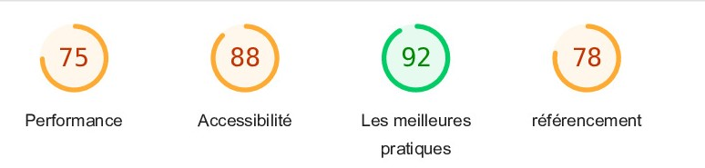
Amélioration accessibilité : lang="Default"
La balise lang à une valeur invalide. En remplaçant la valeur « default » par « fr ».

Slide 17
Amélioration accessibilité : modification page2 par contact
Nommer correctement ses pages pour qu’elles soit référencés correctement et trouvable facilement par les internautes.
La page de contact doit être référencé sur une recherche Type « La Panthére agence contact » alors on va renommer cette page par «Contact - La panthére agence» ainsi que le nom du fichier en « contact.html » et les occurrences dans le code.

Slide 18
Résultats finaux, page d’accueil

Slide 19
Résultats finaux, page Contact

